Slide 1
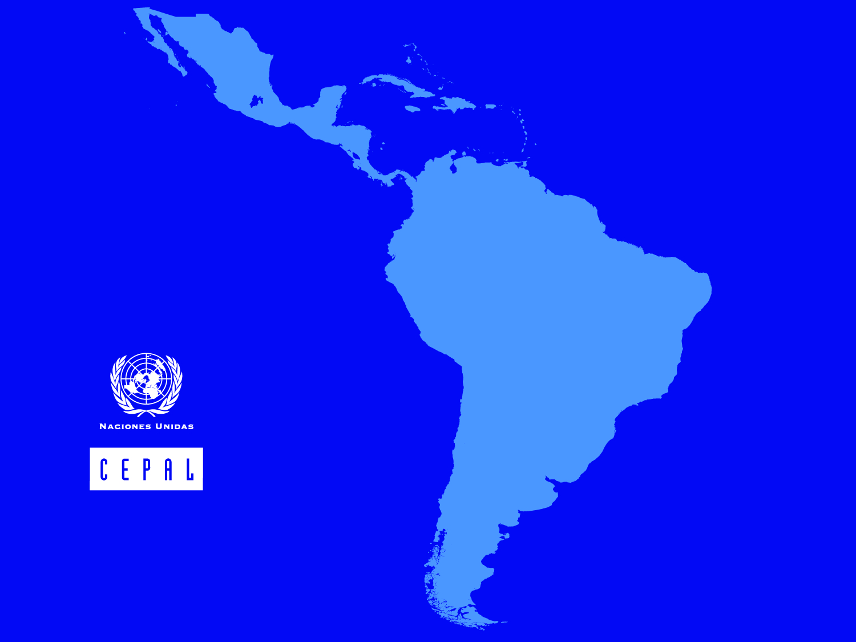
How does ECLCA contribute to promote the articulated work between national gender machinaries and national statistics officies regarding data use for evidence-based policy making
Women´s economic empowerment in the changing world of work.
CSW 61 – New York, March 2017
Lucía Scuro Somma
Gender Affairs Division

Slide 2
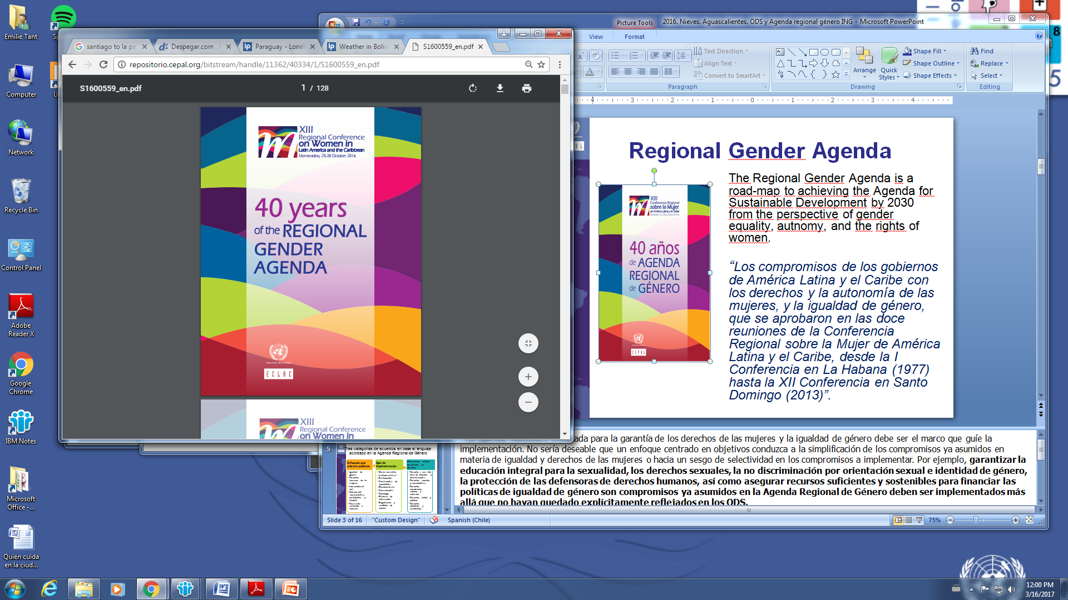
Regional Gender Agenda
  The Regional Gender Agenda is a road-map to achieving the Agenda for Sustainable Development by 2030 from the perspective of gender equality, autonomy, and the rights of women.
“The commitments of the governments of Latin America and the Caribbean on women’s rights and autonomy, and gender equality, were passed in the twelve meetings of the Regional Conference on Women in Latin America and the Caribbean, from the 1st Conference in Havana (1977) to the 12th Conference in Santo Domingo (2013)”.
Notes:
La agenda holística e integrada para la garantía de los derechos de las mujeres y la igualdad de género debe ser el marco que guíe la implementación. No sería deseable que un enfoque centrado en objetivos conduzca a la simplificación de los compromisos ya asumidos en materia de igualdad y derechos de las mujeres o hacia un sesgo de selectividad en los compromisos a implementar. Por ejemplo, garantizar la educación integral para la sexualidad, los derechos sexuales, la no discriminación por orientación sexual e identidad de género, la protección de las defensoras de derechos humanos, así como asegurar recursos suficientes y sostenibles para financiar las políticas de igualdad de género son compromisos ya asumidos en la Agenda Regional de Género deben ser implementados más allá que no hayan quedado explícitamente reflejados en los ODS.
La meta 5.c llama a aprobar y fortalecer políticas acertadas y leyes aplicables para promover la igualdad de género y el empoderamiento de todas las mujeres y las niñas a todos los niveles. La amplitud de la meta es una potencialidad para poder abordar los medios de implementación en la región y abordar los obstáculos estructurales a la igualdad de género. Sin embargo, tiene el riesgo de ser muy difusa y no guiar la implementación, específicamente cuando por ejemplo, no hace referencia a la necesidad de contar con recursos suficientes y sostenibles para la igualdad de género y garantizar los derechos de las mujeres. El financiamiento insuficiente, así como las resistencias institucionales a incorporar la perspectiva de género y los derechos de las mujeres en todos los niveles de las políticas incluidas las macroeconómicas, pueden señalarse como obstáculos estructurales. Además, la falta de implementación de políticas que garanticen la igualdad sustantiva y el goce efectivo de los derechos de las mujeres y las niñas constituye otro de los desafíos pendientes. Por lo tanto, el potencial de transformación de la meta 5.c dependerá del nivel de apropiación y especificación que los países de la región quieran otorgarle.

Slide 3
Regional Gender Agenda
Havana 1977
12 sessions
Montevideo 2016
Process of the construction of a gender equality agenda in Latin America and the Caribbean
Perspective centred on the ownership of rights and autonomy
Feminist Movement
Governments
International Organisations

Slide 4


Slide 5
Three categories of agreements based on the agreed language of the Regional Gender Agenda
Approaches which guide policies
Key concepts for implementation
Critical thematic dimensions of Rights
  Gender equality
  Women’s human rights
  Intersectionality
  Representative, participatory and secular democracy
  Sustainable and inclusive development
  Normative framework
  Institutionality
  Participation
  Capacity buliding
  Finance
  Communication
  Technology
  Information systems
  Follow-up and accountability
  Right to a life free from violence and discrimination
  Sexual and reproductive rights
  Economic, social and cultural rights
  Civil and political rights
  Collective and environmental rights

Slide 6
The 2030 Agenda establishes: | the Regional Gender Agenda advances:
- Reduce at least by half the proportion of women of all ages living in poverty (goal 1.2), eradicate extreme poverty (goal 1.1) and implement development strategies that take account of questions of gender (goal 1.b). | Technical and financial support for productive activities launched by women living in poverty, training and skills-building for employment, access to decent work and optimum use of ICT Take measures to ensure that gender equity is applied in relation to the implementation of fiscal policies and that affirmative action is taken to prevent fiscal reforms from exacerbating poverty levels among women. (Source: paragraphs 61, 65 of the Santo Domingo Consensus).

Slide 7
the 2030 Agenda establishes: | the Regional Gender Agenda advances:
- Recognise and value unpaid care and domestic work (goal 5.4). | Care as a right, necessary to transform the sexual division of labour, direct resources to the use of Time-Use surveys, the creation of satellite accounts and policies for co-responsibility. (Source: paragraphs 19, 57 of the Santo Domingo Consensus).
- Ensure women's full and effective participation and equal opportunities for leadership at all levels of decision-making (goal 5.5). | Adopt gender parity as a State policy and measures to achieve representation parity in all areas of political power and mechanisms to sanction its unfulfillment. Measures to increase the proportion of women who occupy academic, scientific, technology, social and union positions. (Source: paragraphs 101, 102, 37 of the Santo Domingo Consensus).

Slide 8
Institucional articulación at the
Statistical Conference of the Americas
ECLAC is the Technical Secretariat of the Working Group on Gender Statistics of the Statistical Conference of the Americas (SCA) and the Institute of Statistics of Mexico (INEGI) is the coordinator country. Together with the Institute of Women of Mexico (INMUJERES) and UN Women, this institutions work in order to bring closer the view of those who produce and who use gender statistics. To reach a common language, shared knowledge and empathy with regards to the needs and restrictions of the information is crucial in order to make good use of it. In the last decade in the majority of countries the national offices of statistics have shown a very good receptivity to the demands of information from the mechanisms for the advancement of women and other organisms.

Slide 9
Countries | Date | Type of survey
Argentina | 2013 | Módulo en la Encuesta Anual de Hogares Urbanos (EAHU)
 | 2010-2011 (Rosario) | Módulo en la Encuesta Permanente de Hogares
 | 2005 (Buenos Aires) | Encuesta independiente
Bolivia (Estado Plurinacional de) | 2011, 2010 | Encuesta de Uso de Tiempo en Hogares
 | 2001 | Módulo en Encuesta Continua de Hogares
Brasil | 2009-2010 | Encuesta piloto en cinco estados de Brasil
 | Desde 1992 | Preguntas en la Encuesta Nacional de Hogares (PNAD)
Colombia | 2012 | Encuesta Nacional de Uso del Tiempo
 | 2010, 2009, 2008, 2007 | Preguntas en la Gran Encuesta Integrada de Hogares
Costa Rica | 2011 | Encuesta sobre Uso del Tiempo en la Gran Área Metropolitana
 | 2004 | Módulo en la Encuesta de Hogares de Propósitos Múltiples
Cuba | 2001 | Encuesta levantada en cinco provincias
 | 1997, 1988, 1985 | Encuesta Nacional de Presupuesto de Tiempo
Chile | 2015 | Encuesta Nacional sobre Uso del Tiempo
 | 2008-2009 | Encuesta Exp. sobre Uso del Tiempo en el Gran Santiago
Ecuador | 2012 | Encuesta Específica de Uso del Tiempo (EUT)
 | 2012, 2010, 2007, 2005 | Módulo en la Encuesta Nacional de Empleo, Desempleo y Subempleo
El Salvador | 2010-2011 | Módulo en la Encuesta de Hogares de Propósitos Múltiples
 | 2005 | Preguntas en la Encuesta de Hogares de Propósitos Múltiples
Guatemala | 2014 | Módulo en la Encuesta Nacional de Empleo e Ingresos
 | 2014, 2011, 2006, 2000 | Módulo en la Encuesta Nacional de Condiciones de Vida (ENCOVI)
Honduras | 2011, 2009 | Módulo en la Encuesta Permanente de Hogares
México | 2014, 2009, 2002, 1998 | Encuesta Nacional sobre Uso del Tiempo (ENUT)
 | 2010 | Módulo en Encuesta Nacional de Ingresos y Gastos de Hogares
 | 1996 | Módulo en Enc. Nac. sobre Trabajo, Aportaciones y Uso del Tiempo
Nicaragua | 1998 | Módulo en la Enc. Nac. de Hogares sobre Medición del Nivel de Vida
Panamá | 2011 | Encuesta Nacional de Uso del Tiempo
 | 2006 | Módulo en Encuesta de Propósitos Múltiples
Paraguay | 2016 | Encuesta sobre uso del tiempo (EUT)
Perú | 2010 | Encuesta Nacional de Uso del Tiempo
 | 2006 | Preguntas integradas a la Encuesta Continua de Hogares
República Dominicana | 2006-2007 | Pregunta en la Encuesta Demográfica y de Salud
Uruguay | 2013, 2007 | Módulo en la Encuesta Continua de Hogares
 | 2003 | Encuesta en Zona Metropolitana (Universidad de la República)
Venezuela (Rep. Bolivariana de) | 2011, 2008 | Encuesta de Uso del Tiempo

Slide 10
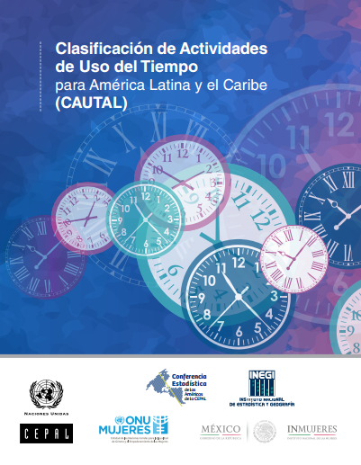
Indicator 5.4.1 (SDG):
Percentage of time spent on unpaid domestic and care work by sex.
FUENTE: Comisión Económica para América Latina y el Caribe (CEPAL), sobre la base de tabulaciones especiales de las encuestas de uso de tiempo

Slide 11
Sustainable Development Goals and a regional perspective
SDG
5. Achieve gender equality and empower all women and girls
Aspiration gap
Goals
5.b Enhance the use of enabling technology, in particular ICT
Measurement gap
Indicators
5.b.1 Proportion of individuals who own a mobile telephone, by sex
Regional Gender Agenda: road map to overcome the implementation gaps of the SDGs at the regional level
Notes:
Existe una brecha entre los ODS y las metas acordadas para alcanzarlos. También se identifica una brecha entre las metas y los indicadores.
Por ejemplo, la meta 5.b está orientada a “mejorar el uso de la tecnología instrumental, en particular la tecnología de la información y las comunicaciones, para promover el empoderamiento de las mujeres”.
En relación a la primera brecha, para el caso de América Latina y el Caribe es necesario tomar en cuenta no solo el acceso, sino el uso, así como el diseño de las tecnologías con perspectiva de género en el marco de un nuevo paradigma productivo y tecnológico.
En relación a la segunda brecha, el indicador propuesto para medir 5.b refiere a “la proporción de personas que poseen un teléfono móvil según sexo”. Este indicador tampoco sería suficiente ya que estaría midiendo cobertura pero no uso de las TIC ni su contribución a la igualdad. La evidencia regional también demuestra que la barrera a superar no es solo la de acceso sino la del uso y las habilidades (Scuro Somma & Bercovich, 2014).
Es posible abordar la brecha entre los ODS y las metas a través de la plena y efectiva implementación de la Agenda Regional de Género.
Es posible acortar la brecha entre las metas y los indicadores a través del uso de la arquitectura regional existente para el seguimiento (Observatorio de Igualdad de Género, Conferencia Regional de la Mujer, Conferencia Estadística de las Américas, Foro de los Países de América Latina y el Caribe sobre el Desarrollo Sostenible).

Slide 12
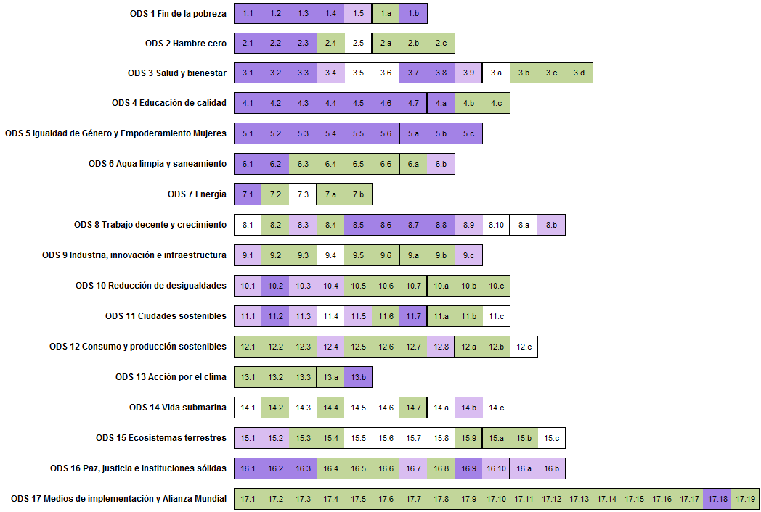
Proposal for mainstreaming DAG-CEPAL :
Women’s rights and gender equality in the SDGs and their targets

Slide 13

Without gender equality sustainable development is neither sustainable nor development

